Slide 1
ALGORITMES & DataStucturen
Joost Visser (jwjh.visser@avans.nl)
Academie voor Deeltijd

Slide 2
Opnemen
Deze lecture wordt opgenomen. Vinden jullie dit goed?

Slide 3
Les van vandaag
Lesplan
Les | Datum | Topic | Inhoud
1 | 4 mei 2021 | Introductie | Inleiding, algoritme complexiteit, data-structuren, Linear zoeken, binair zoeken
2 | 11 mei 2021 | Datastructuren 1 | Herhaling algoritme complexiteit, Sorteren 1, Abstracte datatypen, Array, List, Set, Hashing
3 | 18 mei 2021 | Datastructuren 2 | Sets 2, Maps, Stack, Deque, Heap, Priority Queue
4 | 25 mei 2021 | Algoritmes | Generieke datatypen, Sorteren 2, recursie, binaire bomen, proeftoets
Vragen?

Slide 4
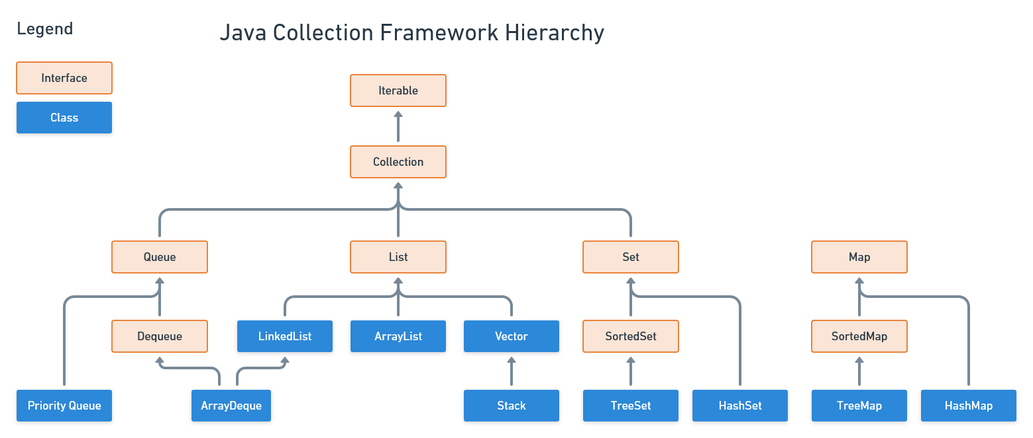
Les van vandaag
Java datastructuren

Slide 5
Les van vandaag
Inhoudsopgave
Generics
Recursie [komt niet op de toets]
Binaire zoekbomen
Toets
Wat komt er op de toets?
Topics herhaling
Proeftoets bespreking

Slide 6
Les van vandaag
Inhoudsopgave
Generics
Waarom generics?
Generic methods en wildcards
Generic classes
Recursie [komt niet op de toets]
Binaire zoekbomen
Toets

Slide 7
1. Generics
Waarom generics?
public class Vogelbekdier {
int lengte;
String naam;
public Vogelbekdier(int lengte, String naam) {
this.lengte = lengte;
this.naam = naam;
}
@Override
public String toString() {
…
}
}
Mijn eigen vogelbekdier printer
public static void main(String[] args) {
ArrayList<Vogelbekdier> vogelbekdieren = …
printer(vogelbekdieren);
}
public void printer(List<Vogelbekdier> vogelbekdieren) {
for (Vogelbekdier vogelbekdier : vogelbekdieren) {
System.out.println(vogelbekdier);
}
}
Wat nou als ik een printerfunctie wil maken voor alle zoogdieren?

Slide 8
1. Generics
Waarom generics?
public class Vogelbekdier {
int lengte;
String naam;
public Vogelbekdier(int lengte, String naam) {
this.lengte = lengte;
this.naam = naam;
}
@Override
public String toString() {
…
}
}
public class Vogelbekdier extends Zoogdier {
public Vogelbekdier(int lengte, String naam) {
super(lengte, naam);
}
@Override
public String toString() {
…
}
}
Mijn eigen vogelbekdier printer
public static void main(String[] args) {
ArrayList<Vogelbekdier> vogelbekdieren = …
printer(vogelbekdieren);
}
public void printer(List<Zoogdier> zoogdierList) {
for (Zoogdier zoogdier : zoogdierList) {
System.out.println(zoogdier);
}
}
public void printer(List<Vogelbekdier> vogelbekdieren) {
for (Vogelbekdier vogelbekdier : vogelbekdieren) {
System.out.println(vogelbekdier);
}
}
Wat nou als ik een printerfunctie wil maken voor alle zoogdieren?
Werkt dit?
Nee!

Slide 9
1. Generics
Waarom generics?
We kunnen dit oplossen door gebruik te maken van generics.
Door gebruik te maken van generics kunnen we argumenten doorgeven van meerdere types.
Sterker nog, in de afgelopen lessen hebben we constant gebruik gemaakt van generics, bijvoorbeeld:
ArrayList accepteert elk generiek object om te gebruiken als lijst. Zo kunnen we een ArrayList van Integers, Strings of Vogelbekdieren maken.
ArrayList<Vogelbekdier> vogelbekdieren = new ArrayList<>()

Slide 10
1. Generics
Waarom generics?
public void printer(List<Zoogdier> zoogdierList) {
for (Zoogdier zoogdier : zoogdierList) {
System.out.println(zoogdier);
}
}
public static void main(String[] args) {
ArrayList<Vogelbekdier> vogelbekdieren = …
printer(vogelbekdieren);
}
Hoe lossen we dit op?
We willen alle zoogdieren printen, waaronder vogelbekdieren.
public void printer(List<? extends Zoogdier> zoogdierList) {
for (Zoogdier zoogdier : zoogdierList) {
System.out.println(zoogdier);
}
}
public <T extends Zoogdier> void printer(List<T> zoogdierList) {
for (Zoogdier zoogdier : zoogdierList) {
System.out.println(zoogdier);
}
}

Slide 11
1. Generics
Waarom generics?
Je kunt generics op twee plekken gebruiken:
Generic methods en wildcards
Generic classes

Slide 12
1. Generics
Waarom generics?
Je kunt generics op twee plekken gebruiken:
Generic methods en wildcards
Generic classes

Slide 13
1. Generics
Generic methods en wildcards
Generic methods is handig om wat algemenere objecten mee te geven aan functies:
Algemene functies die voor een classe object werken
Functie die bijvoorbeeld een ArrayList van de inputobjecten teruggeeft.
Er zijn twee manieren om dit voor elkaar te krijgen:
Generic methods
Wildcards: ?

Slide 14
1. Generics
Generic methods en wildcards
Generic methods
Een generic method gebruikt een algemene <T> om een bepaalde Type aan te duiden, zoals Strings of Integers.
Deze declareer je vóór de return type:
public static <type> <return_type> functie(<parameters>)
Bijvoorbeeld:
public <T> void print(T param)

Slide 15
1. Generics
Generic methods en wildcards
Generic methods
Als je deze generieke type wilt bounden, bijvoorbeeld dat het een bepaalde classe moet extenden, dan kan je dat bij de type parameter aangeven:
public <T extends Iterable> void print(T param)
Daarnaast kan je deze T ook als return type geven:
public <T extends Iterable> T printAndReturn(T param)
En je kan zelfs helemaal funky gaan met meerdere types:
public <T, U> Set<T> getKeyset(Map<T, U> map)

Slide 16
1. Generics
Generic methods en wildcards
Wildcards
Soms is het makkelijker en overzichtelijker om Wildcards te gebruiken:
public <T, U> Set<T> getKeyset(Map<T, U> map)
Wordt dan:
public Set<?> getKeyset(Map<?, ?> map)
De wildcard kan je alleen gebruiken als het Collections of andere generic classes betreft. Het moet tussen <> zitten. Dit werkt dus niet:
public void print(? param)
Daar hebben we Object voor:
public void print(Object param)

Slide 17
1. Generics
Generic methods en wildcards
Generics vs Wildcards
Wat is het verschil tussen de volgende twee regels code?
public <T> List<T> appendLists(List<T> list1, List<T> list2)
public List<?> appendLists(List<?> list1, List<?> list2)
Antwoord: bij de tweede functie hoeven de types niet hetzelfde te zijn, bijvoorbeeld appendLists(List<String>, List<Integers>)
Als laatste zijn er nog een paar andere, kleinere verschillen tussen de twee. Je kan ze zelfs combineren, zoals bij de officiële copy functie:
public static <T> void copy(List<T> dest, List<? extends T> src)

Slide 18
1. Generics
Waarom generics?
Je kunt generics op twee plekken gebruiken:
Generic methods en wildcards
Deze gebruik je in plaats van één specifiek object, een wat algemenere object als parameter door te geven (of als return type).
Generic classes

Slide 19
1. Generics
Waarom generics?
Je kunt generics op twee plekken gebruiken:
Generic methods en wildcards
Generic classes

Slide 20
1. Generics
Generic classes
Generic classes hebben wij al regelmatig gebruikt:
ArrayList<String> myList = new ArrayList<>();
TreeMap<String, Vogelbekdier> myMap = new TreeMap<>();
Je gebruikt ze dus wanneer je generieke typen in je classes nodig hebt.
public class Box<T> {
// T stands for "Type"
private T t;
public void set(T t) { this.t = t; }
public T get() { return t; }
}

Slide 21
1. Generics
Waarom generics?
Je kunt generics op twee plekken gebruiken:
Generic methods en wildcards
Generic classes

Slide 22
1. Generics
Samenvatting
Generic methods zijn methods die generieke objecten als parameters kunnen accepteren. Deze types definieer je voor de return type:
public <T> void print(T param)
public <T, U> Set<T> getKeyset(Map<T, U> map)
Soms is het ook handig om wildcards te gebruiken:
public void print(List<?> anyList)
We kunnen ook classes met generieke types maken:
public class Box<T> { … }

Slide 23
1. Generics
Generic methods en wildcards
Opgave 1: Implementeer een arrayToList() functie, die voor elke type list kan accepteren en een array kan teruggeven.
Opgave 2: Implementeer een generieke class Pair<T, U> voor objecten van type T en U zodat ik een ArrayList aan pairs bij kan houden:
Implementeer Pair<T, U>
Maak een ArrayList aan pairs
Print elke Pair in de ArrayList naar System.out.
Opgave 3 [extra]: Gegeven mijn IntLinkedList implementatie, zorg ervoor dat het generic types kan accepteren in plaats van alleen Integers.

Slide 24
Les van vandaag
Inhoudsopgave
Generics
Recursie [komt niet op de toets]
Wat is recursie?
Voorbeeld 1: Recursieve binary search
Voorbeeld 2: MergeSort
Binaire zoekbomen
Toets

Slide 25
2. Recursie
Wat is recursie?
Wat gebeurt er als een functie zichzelf callt? Dit heet recursie.
Zijn jullie bekend met de Fibonacci reeks?
1, 1, 2, 3, 5, 8, 13, 21, 34, 55, 89, …
Je telt de vorige getal en het getal daarvoor op.

Slide 26
2. Recursie
Wat is recursie?
Zijn jullie bekend met de Fibonacci reeks?
1, 1, 2, 3, 5, 8, 13, 21, 34, 55, 89, …
We zouden dit met een for-loop kunnen implementeren:
public static int fibonnaci(int n) {
int int0 = 1;
int int1 = 1;
int curInt = 1;
for (int i = 1; i < n; i++) {
curInt = int0 + int1;
int0 = int1;
int1 = curInt;
}
return curInt;
}

Slide 27
2. Recursie
Wat is recursie?
Zijn jullie bekend met de Fibonacci reeks?
1, 1, 2, 3, 5, 8, 13, 21, 34, 55, 89, …
Of we kunnen het veel eleganter implementeren:
Dit werkt, maar hier zit een nadeel aan. Wat is het nadeel? Weet je een mogelijke oplossing hiervoor?
public static int fibonnaciRecursive(int n) {
if (n <= 1)
return 1;
return fibonnaciRecursive(n-1) + fibonnaciRecursive(n-2);
}

Slide 28
2. Recursie
Wat is recursie?
In recursieve functies roep je dus jezelf aan.
Dit wordt erg veel in grafenalgoritmes gebruikt (out-of-scope), maar ook in andere algoritmes.
Tijd voor twee voorbeelden:
Recursieve binary search
MergeSort

Slide 29
2. Recursie
Voorbeeld 1: Recursieve Binary Search
Weten jullie Binary Search nog? We kunnen die ook herschrijven als recursieve functie:
int binarySearch(int numberToFind, int[] numbers, int low, int high) {
if (low >= high)
return -1;
int mid = (int) ((low + high) / 2);
if (numberToFind == numbers[mid])
return mid;
else if (numberToFind < mid)
return binarySearch(numberToFind, numbers, low, mid);
else
return binarySearch(numberToFind, numbers, mid, high);
}

Slide 30
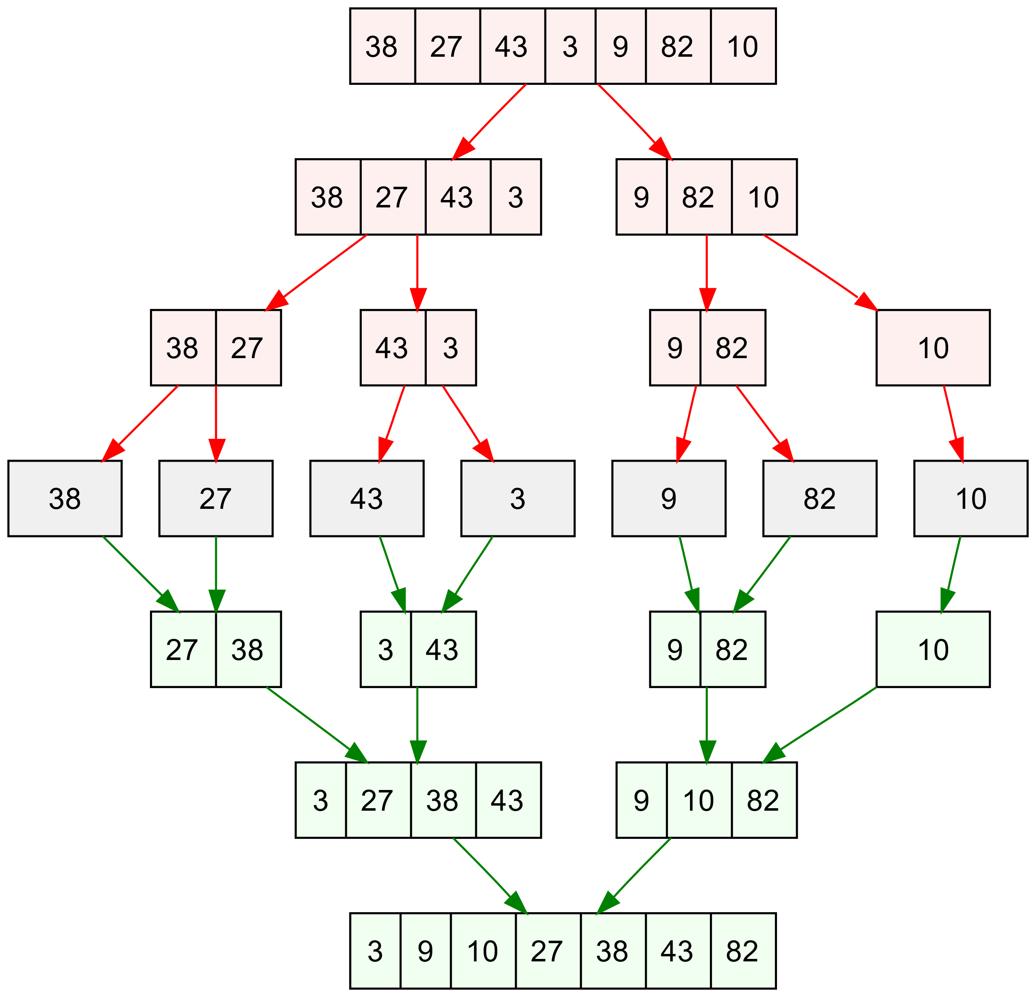
2. Recursie
Voorbeeld 2: MergeSort
Nog een sorteeralgoritme!

Slide 31
2. Recursie
Voorbeeld 2: MergeSort
Nog een sorteeralgoritme!
MergeSort(arr[], l, r)
If r > l
1. Find the middle point to divide the array into two halves:
middle m = l+ (r-l)/2
2. Call mergeSort for first half:
Call mergeSort(arr, l, m)
3. Call mergeSort for second half:
Call mergeSort(arr, m+1, r)
4. Merge the two halves sorted in step 2 and 3:
Call merge(arr, l, m, r)
https://visualgo.net/en/sorting

Slide 32
2. Recursie
Samenvatting
Recursie is wanneer een functie zichzelf aanroept.
Wordt erg veel gebruikt bij grafen en dynamic programming, maar af en toe ook in andere algoritmes.
Meestal kan je een recursieve functie omschrijven in een while-loop en andersom.
Voorbeeld recursiealgoritmes waren:
Fibonacci
Binary Search
MergeSort

Slide 33
Les van vandaag
Inhoudsopgave
Generics
Recursie [komt niet op de toets]
Binaire zoekbomen
Toets

Slide 34
Les van vandaag
Inhoudsopgave
Generics
Recursie [komt niet op de toets]
Binaire zoekbomen
Wat is een binaire boom?
Hoe werkt een binaire boom?
Toets

Slide 35
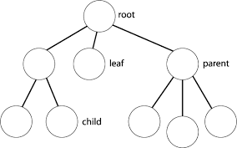
3. Binaire zoekbomen
Wat is een binaire boom?
Hoe zorgt ervoor dat een TreeSet zo snel dingen gesorteerd kan inserten?
→ Het gebruikt een (zelf-balancerende) binaire zoekboom
Een boom is een manier om data te structureren.
Elke node (knoop) heeft kinderen die eronder zitten.
Deze kinderen zijn zelf weer nodes met kinderen.
De boom begint bij de root en eindigt aan de leaves.

Slide 36
3. Binaire zoekbomen
Wat is een binaire boom?
Hoe zorgt ervoor dat een TreeSet zo snel dingen gesorteerd kan inserten?
→ Het gebruikt een (zelf-balancerende) binaire zoekboom
Een implementatie van een boom in Java kan gewoon door classes. Voor twee kinderen:
class Tree {
Node root;
}
class Node {
Node left;
Node right;
int data; // Kan ook Strings etc zijn
}

Slide 37
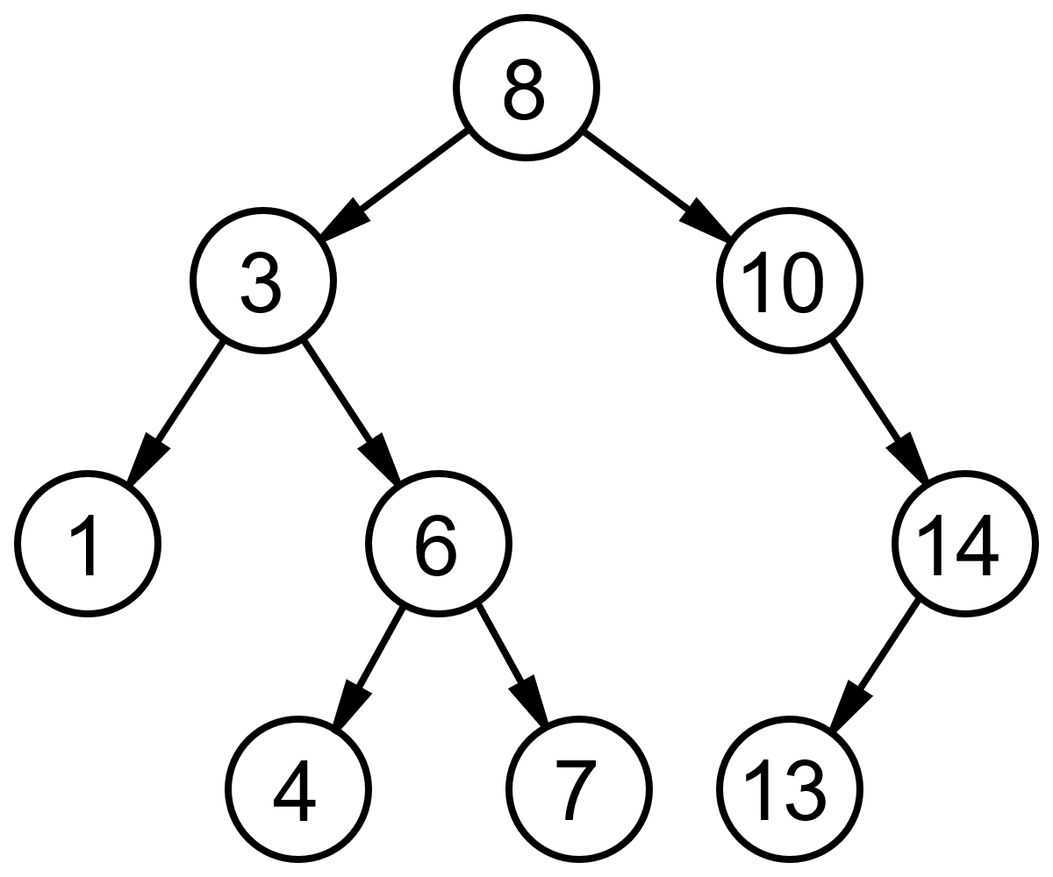
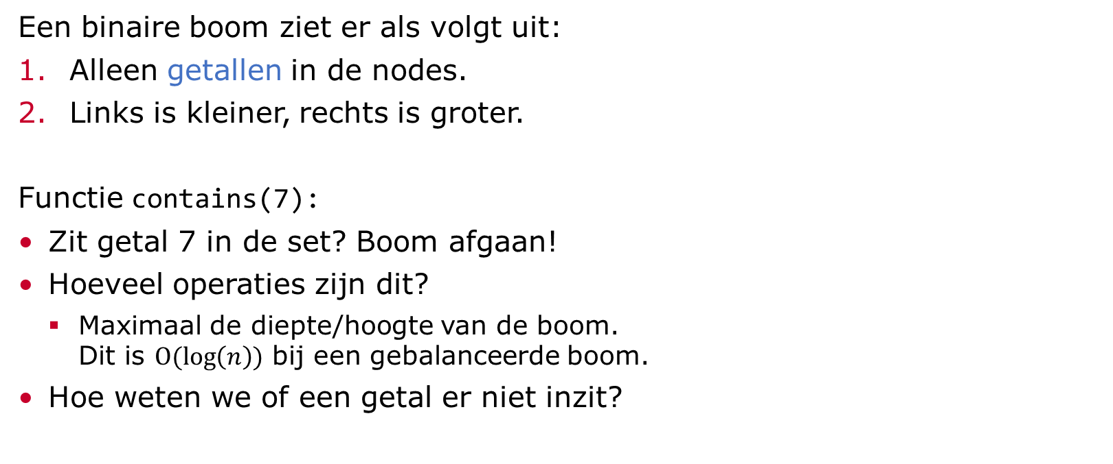
3. Binaire zoekbomen
Hoe werkt een binaire zoekboom?
7
Een binaire boom ziet er als volgt uit:
Alleen getallen in de nodes.
Links is kleiner, rechts is groter.
Functie contains(7):
Zit getal 7 in de set? Boom afgaan!
Hoeveel operaties zijn dit?
Maximaal de diepte/hoogte van de boom. Dit is $O(\log\left(n\right))$ bij een gebalanceerde boom.
Hoe weten we of een getal er niet inzit?
7
7
7
By No machine-readable author provided. Dcoetzee assumed (based on copyright claims). - No machine-readable source provided. Own work assumed (based on copyright claims)., Public Domain, https://commons.wikimedia.org/w/index.php?curid=488330

Slide 38
3. Binaire zoekbomen
Hoe werkt een binaire zoekboom?
5
Een binaire boom ziet er als volgt uit:
Alleen getallen in de nodes.
Links is kleiner, rechts is groter.
Functie add(5):
Boom afgaan naar beneden.
Getal toevoegen zodra je bij een leaf bent.
Wat kan er mis gaan?
5
5
5
5
By No machine-readable author provided. Dcoetzee assumed (based on copyright claims). - No machine-readable source provided. Own work assumed (based on copyright claims)., Public Domain, https://commons.wikimedia.org/w/index.php?curid=488330

Slide 39
3. Binaire zoekbomen
Hoe werkt een binaire zoekboom?
Een binaire boom ziet er als volgt uit:
Alleen getallen in de nodes.
Links is kleiner, rechts is groter.
Functie delete(8):
Vind het volgende grootste getal
(Ga 1x naar rechts en zoveel naar links)
Swap het nieuwe getal naar de huidige plaats
0 kinderen? → Het is een blad, kan direct.
1 kind? → Geef het kind een nieuwe ouder mee
2 kinderen? → Onmogelijk
By No machine-readable author provided. Dcoetzee assumed (based on copyright claims). - No machine-readable source provided. Own work assumed (based on copyright claims)., Public Domain, https://commons.wikimedia.org/w/index.php?curid=488330

Slide 40
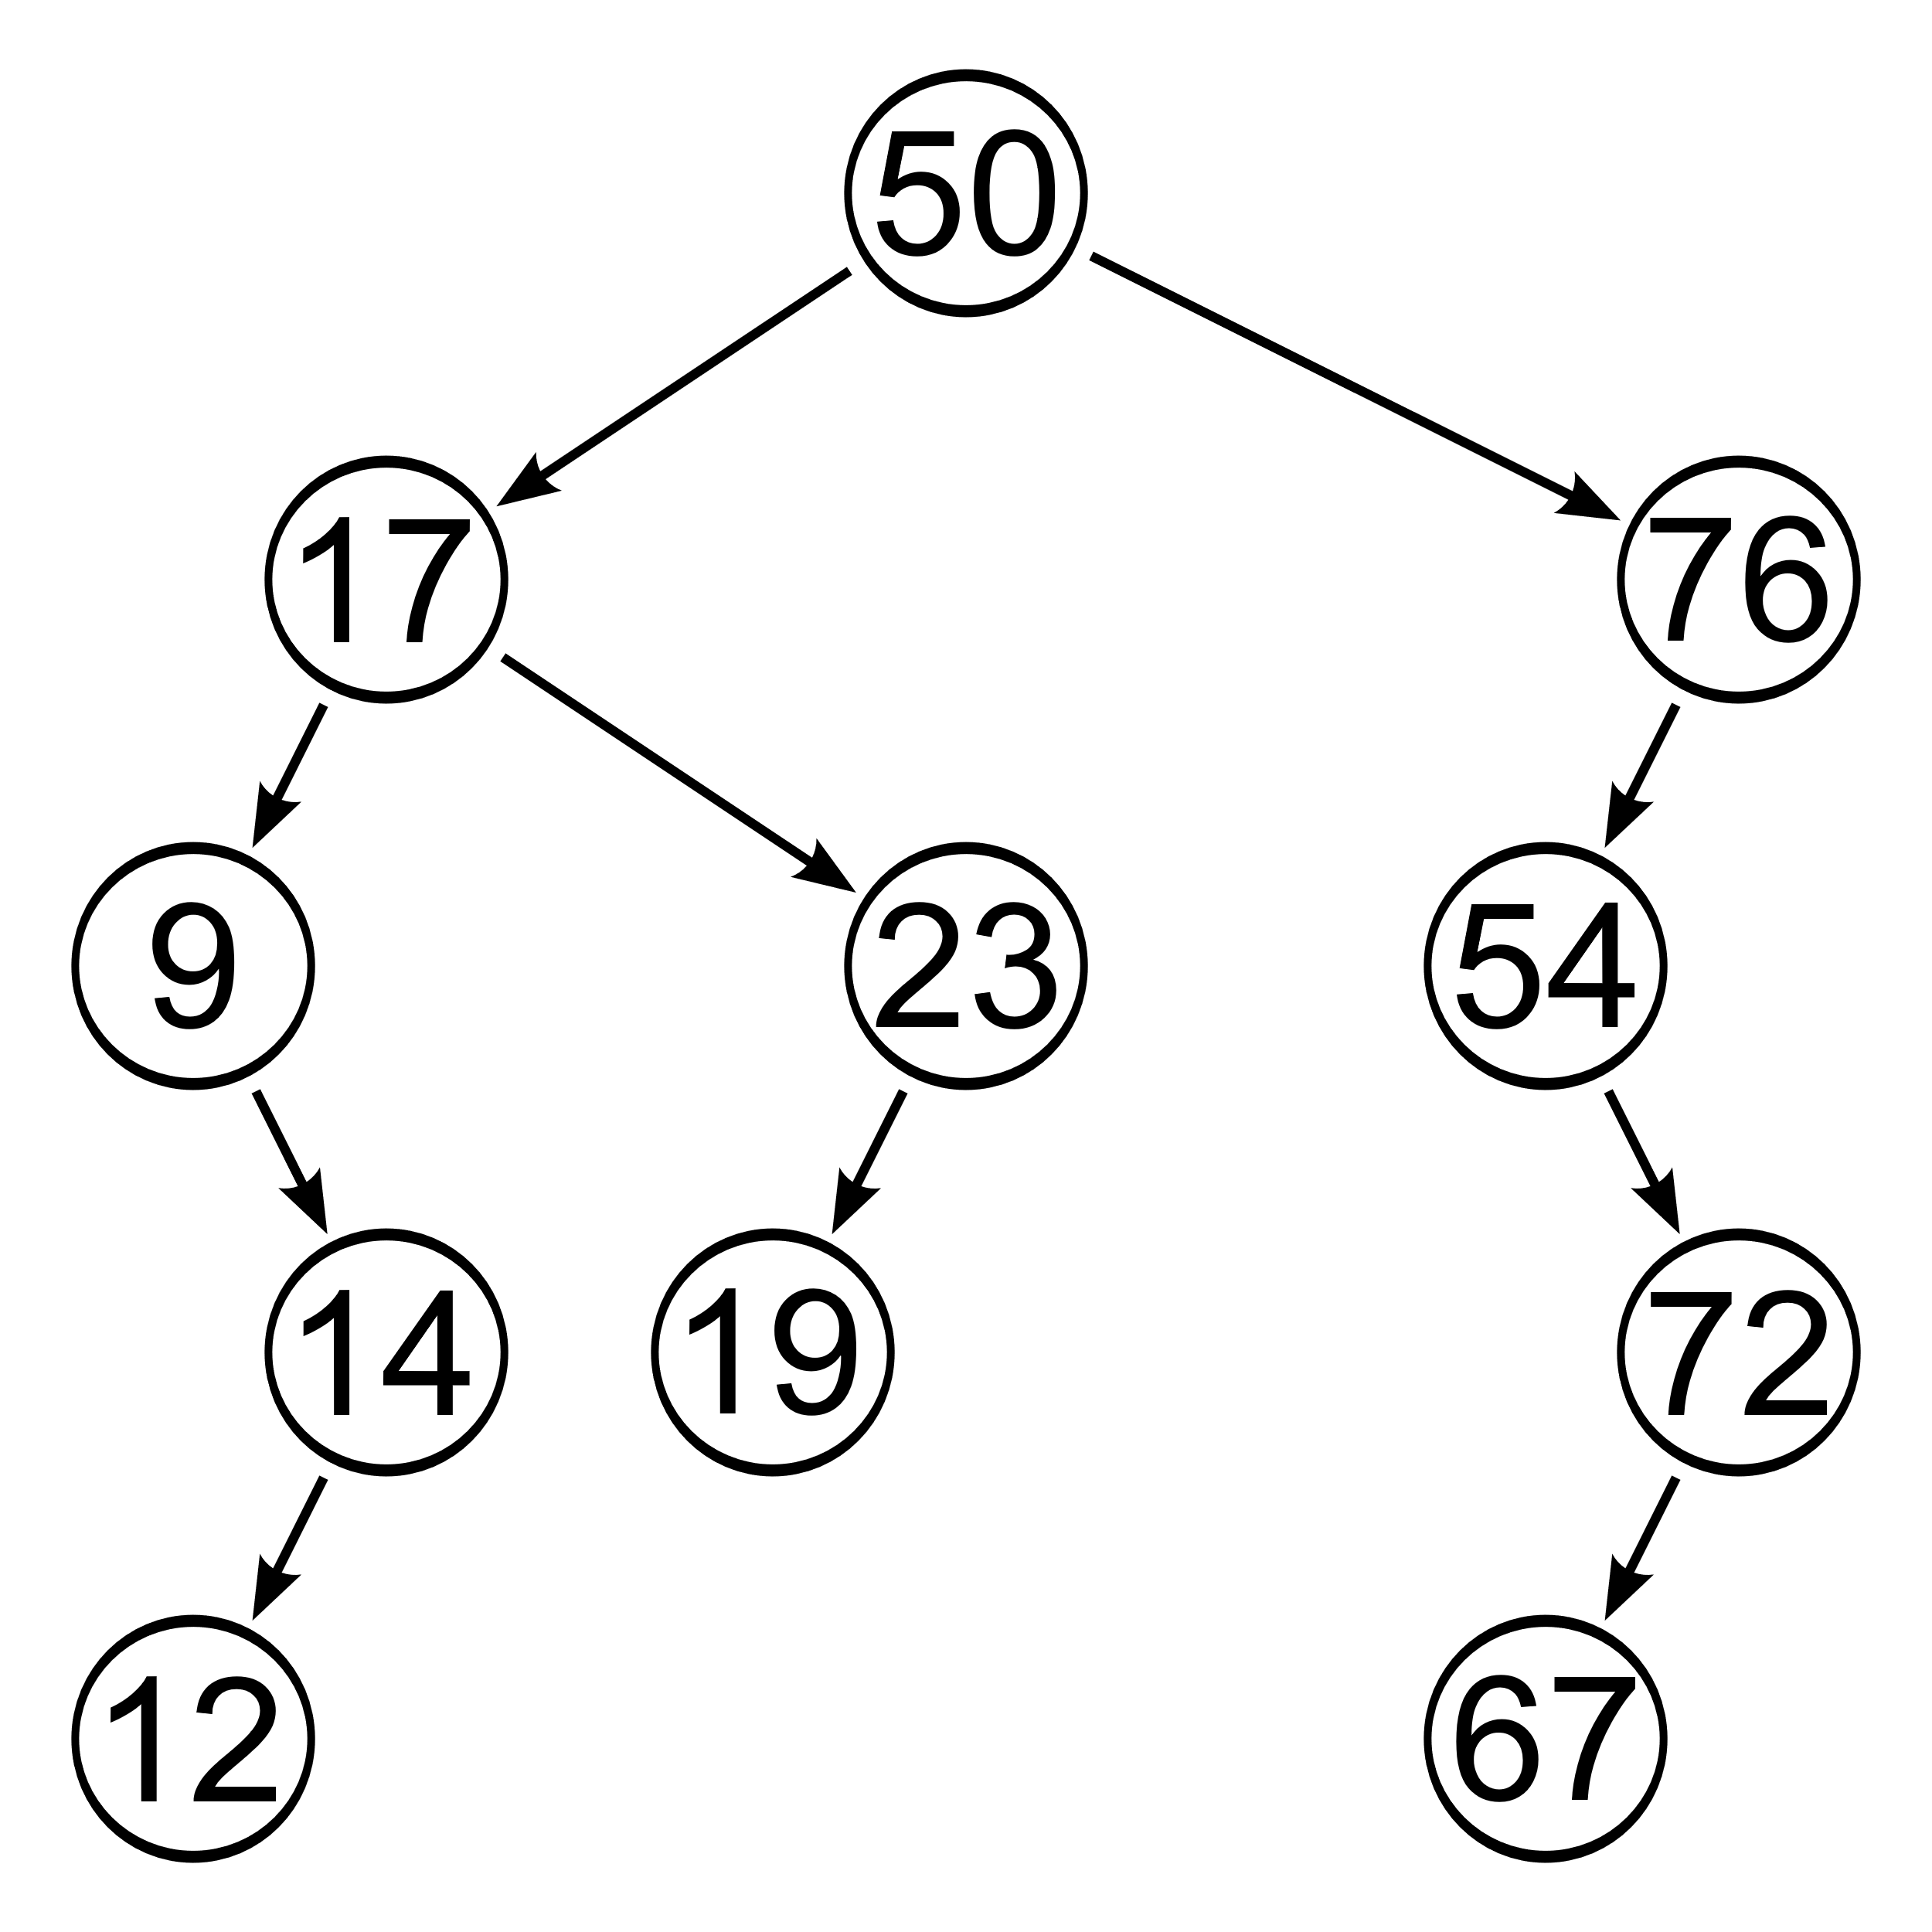
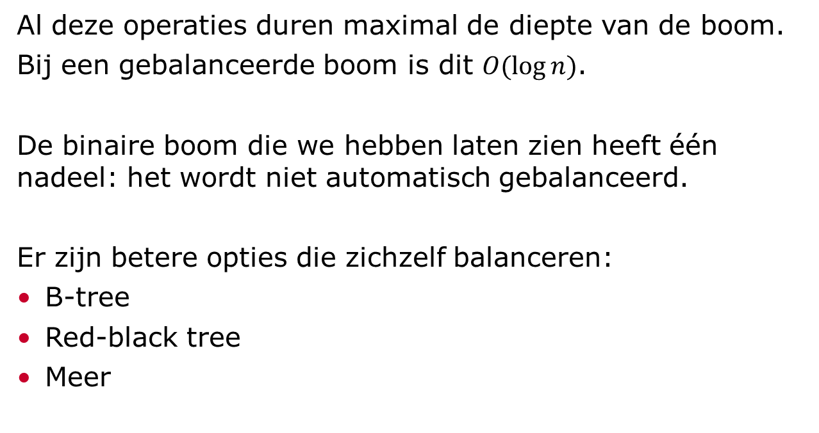
3. Binaire zoekbomen
Hoe werkt een binaire zoekboom?
Al deze operaties duren maximal de diepte van de boom.
Bij een gebalanceerde boom is dit $O(\log{n})$.
De binaire boom die we hebben laten zien heeft één nadeel: het wordt niet automatisch gebalanceerd.
Er zijn betere opties die zichzelf balanceren:
B-tree
Red-black tree
Meer
By Me (Intgr) - Own work, Public Domain, https://commons.wikimedia.org/w/index.php?curid=2809694

Slide 41
3. Binaire zoekbomen
Hoe werkt een binaire zoekboom?
Een TreeSet wordt geïmplementeerd door een zelf-balancerende binaire zoekboom. Dit is een boom met de volgende eigenschappen:
Elk kind links is kleiner dan de node.
Elk kind rechts is groter dan de node.
De functies add, remove en contains zijn allemaal afhankelijk van de hoogte van de boom.
By No machine-readable author provided. Dcoetzee assumed (based on copyright claims). - No machine-readable source provided. Own work assumed (based on copyright claims)., Public Domain, https://commons.wikimedia.org/w/index.php?curid=488330

Slide 42
3. Binaire zoekbomen
Opdracht
[Extra] Implementeer je eigen binaire zoekboom met integers.
Begin met de functie add().
Voeg daarna de functie contains() toe.
Voeg als laatste de functie remove() toe.
[Extra] Implementeer extra functies min(), max() en een functie printSorted() die de boom gesorteerd print.
Implementeer een binaire zoekboom met generieke types.
class Tree {
Node root;
}
class Node {
Node left;
Node right;
int data;
}
By No machine-readable author provided. Dcoetzee assumed (based on copyright claims). - No machine-readable source provided. Own work assumed (based on copyright claims)., Public Domain, https://commons.wikimedia.org/w/index.php?curid=488330

Slide 43
Les van vandaag
Inhoudsopgave
Generics
Recursie [komt niet op de toets]
Binaire zoekbomen
Toets
Wat komt er op de toets?
Kleine herhaling
Bespreking proeftoets

Slide 44
4. Toets
Wat komt er op de toets?
De toets bestaat uit twee delen:
50% theorievragen
50% programmeeropdracht
Tijdens de toets mag je bijna alles bijhouden. Je mag:
De slides en het boek erbijhouden
Zelf uitgewerkte opdrachten bijhouden
De proeftoets bijhouden
Een offline versie van de Java documentatie.
Je mag alleen niet op het internet, behalve voor het submitten van de code.
By No machine-readable author provided. Dcoetzee assumed (based on copyright claims). - No machine-readable source provided. Own work assumed (based on copyright claims)., Public Domain, https://commons.wikimedia.org/w/index.php?curid=488330

Slide 45
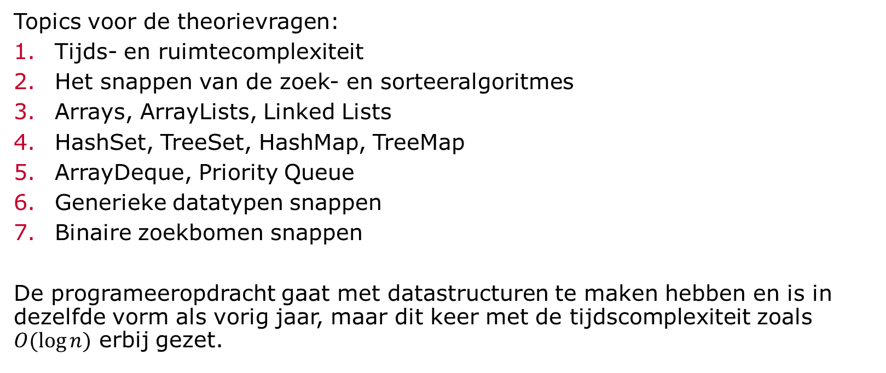
4. Toets
Wat komt er op de toets?
Topics voor de theorievragen:
Tijds- en ruimtecomplexiteit
Het snappen van de zoek- en sorteeralgoritmes
Arrays, ArrayLists, Linked Lists
HashSet, TreeSet, HashMap, TreeMap
ArrayDeque, Priority Queue
Generieke datatypen snappen
Binaire zoekbomen snappen
De programeeropdracht gaat met datastructuren te maken hebben en is in dezelfde vorm als vorig jaar, maar dit keer met de tijdscomplexiteit zoals $O(\log{n})$ erbij gezet.
Vragen?

Slide 46
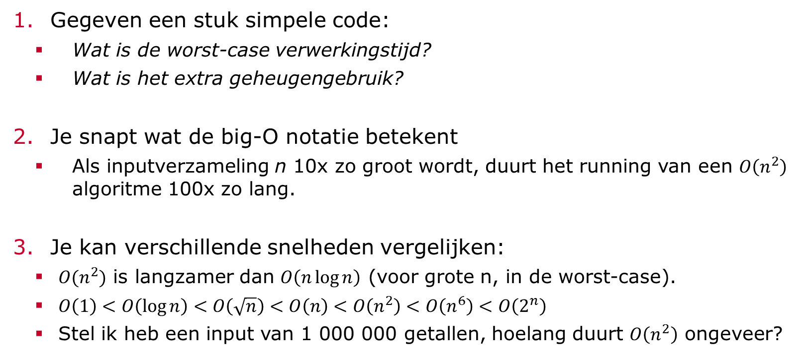
4. Toets
Kleine herhaling: tijds- en geheugencomplexiteit
/**
* Finds a number in an unordered list.
* Returns index or -1 if not found.
*/
public int findNumber(int list[], int number) {
for (int i = 0; i < list.length; i++) {
if (list[i] == number) {
return i;
}
}
return -1;
}
Gegeven een stuk simpele code:
Wat is de worst-case verwerkingstijd?
Wat is het extra geheugengebruik?
Je snapt wat de big-O notatie betekent
Als inputverzameling n 10x zo groot wordt, duurt het running van een $O\left(n^{2}\right)$ algoritme 100x zo lang.
Je kan verschillende snelheden vergelijken:
$O(n^{2})$ is langzamer dan $O\left(n\log{n}\right)$ (voor grote n, in de worst-case).
$O\left(1\right)<O\left(\log{n}\right)<O\left(\sqrt{n}\right)<O\left(n\right)<O\left(n^{2}\right)<O\left(n^{6}\right)<O\left(2^{n}\right)$
Stel ik heb een input van 1 000 000 getallen, hoelang duurt $O\left(n^{2}\right)$ ongeveer?

Slide 47
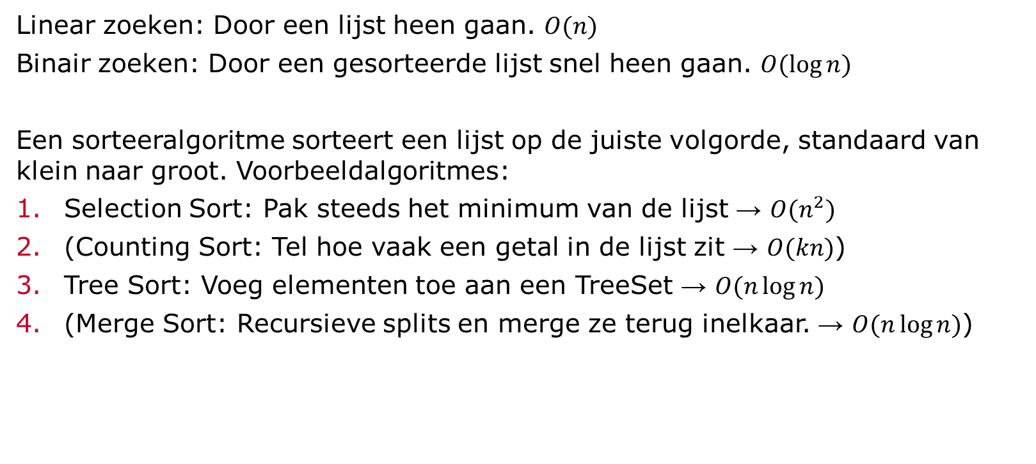
4. Toets
Kleine herhaling: tijds- en geheugencomplexiteit
Linear zoeken: Door een lijst heen gaan. $O(n)$
Binair zoeken: Door een gesorteerde lijst snel heen gaan. $O(\log{n})$
Een sorteeralgoritme sorteert een lijst op de juiste volgorde, standaard van klein naar groot. Voorbeeldalgoritmes:
Selection Sort: Pak steeds het minimum van de lijst → $O(n^{2})$
(Counting Sort: Tel hoe vaak een getal in de lijst zit → $O(kn)$)
Tree Sort: Voeg elementen toe aan een TreeSet → $O(n\log{n})$
(Merge Sort: Recursieve splits en merge ze terug inelkaar. → $O(n\log{n})$)

Slide 48
4. Toets
Kleine herhaling: datastructuren
Array<E>: een lijst aan getallen, kan niet worden veranderd.
ArrayLists<E>: kan eigenlijk alles ermee, houdt arrays bij in de achtergrond.
LinkedLists<E>: linkt naar volgende datapunt. In principe inferieur aan ArrayList en ArrayDeque.
Sets<E>: Handig om te checken of iets geweest is (add, contains, remove)
HashSet<E>: Gebruikt hashing en hashCode(). Soms zijn er collisions.
TreeSet<E>: Gebruikt een sorteerorde en een gebalanceerde binaire zoekboom.
Map<K, V>: Handig om dingen mee op te zoeken.
Net als bij Sets zijn er HashMaps en TreeMaps.
ArrayDeque<E>: Goed om de volgorde van data bij te houden.
PriorityQueue<E>: Wordt gebruikt om continu een minimum (of maximum) bij te houden.

Slide 49
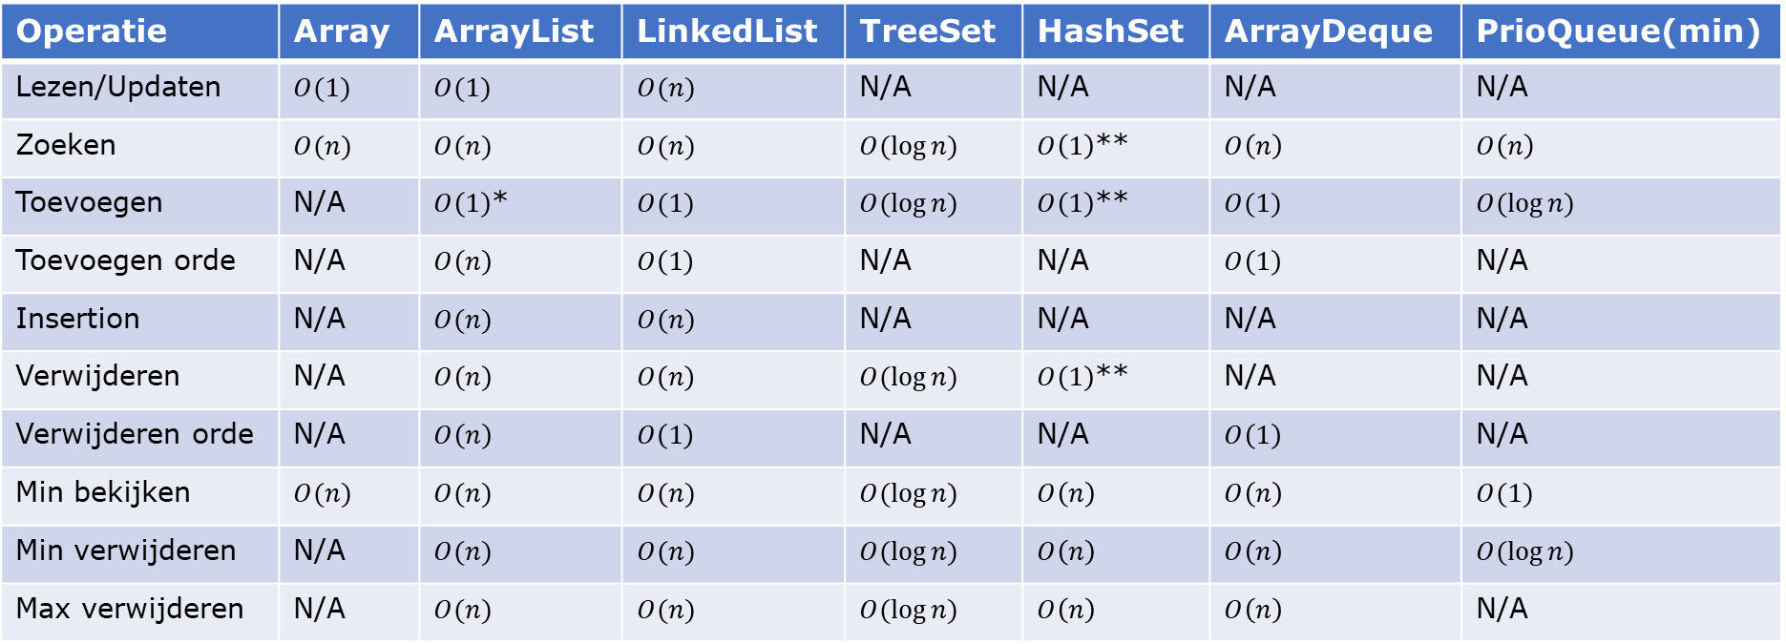
4. Toets
Kleine herhaling: datastructuren
Operatie | Array | ArrayList | LinkedList | TreeSet | HashSet | ArrayDeque | PrioQueue(min)
Lezen/Updaten | $$O(1)$$ | $$O(1)$$ | $$O(n)$$ | N/A | N/A | N/A | N/A
Zoeken | $$O(n)$$ | $$O(n)$$ | $$O(n)$$ | $$O(\log{n})$$ | $O\left(1\right)$** | $O\left(n\right)$ | $O\left(n\right)$
Toevoegen | N/A | $O\left(1\right)$* | $$O(1)$$ | $$O(\log{n})$$ | $O\left(1\right)$** | $O(1)$ | $$O(\log{n})$$
Toevoegen orde | N/A | $$O\left(n\right)$$ | $$O\left(1\right)$$ | N/A | N/A | $O\left(1\right)$ | N/A
Insertion | N/A | $$O(n)$$ | $$O(n)$$ | N/A | N/A | N/A | N/A
Verwijderen | N/A | $$O\left(n\right)$$ | $$O\left(n\right)$$ | $$O(\log{n})$$ | $O\left(1\right)$** | N/A | N/A
Verwijderen orde | N/A | $$O\left(n\right)$$ | $$O\left(1\right)$$ | N/A | N/A | $O\left(1\right)$ | N/A
Min bekijken | $$O(n)$$ | $$O(n)$$ | $$O(n)$$ | $$O(\log{n})$$ | $O\left(n\right)$ | $O\left(n\right)$ | $$O(1)$$
Min verwijderen | N/A | $$O(n)$$ | $$O(n)$$ | $$O(\log{n})$$ | $O\left(n\right)$ | $O\left(n\right)$ | $$O(\log{n})$$
Max verwijderen | N/A | $$O(n)$$ | $$O(n)$$ | $$O(\log{n})$$ | $O\left(n\right)$ | $O\left(n\right)$ | N/A

Slide 50
4. Toets
Kleine herhaling: datastructuren
Om custom objecten te gebruiken met datastructuren moet je soms extra functies implementeren:
Functie .equals() → Bekijk of twee verschillende instanties hetzelfde zijn.
Nodig voor elke .contains()
Functie .hashCode() → Een unieke code van een object.
Nodig voor een hashSet en hashMap
Functie .compareTo en implements Comparable → Een natural ordering
Nodig voor datastructuren die de data voor je sorteren op een bepaalde manier: TreeSet, TreeMap en PriorityQueue.
Als alternatief kan vaak ook een Comparator meegegeven worden aan de structuur.

Slide 51
4. Toets
Kleine herhaling: generieke typen
Er zijn twee manieren om generieke typen te gebruiken in Java:
Generic classes
Generic methods
Generic classes kun je generieke object accepteren, zoals in een ArrayList<E>.
Met generic methods generieke objecten als parameters accepteren.
Soms is het ook handig om wildcards te gebruiken:
public class Box<T> { … }
public <T, U> Set<T> getKeyset(Map<T, U> map)
public void print(List<?> anyList)

Slide 52
4. Toets
Kleine herhaling: binaire bomen
Een TreeSet wordt geïmplementeerd door een zelf-balancerende binaire zoekboom. Dit is een boom met de volgende eigenschappen:
Elk kind links is kleiner dan de node.
Elk kind rechts is groter dan de node.
De functies add, remove en contains zijn allemaal afhankelijk van de hoogte van de boom.
By No machine-readable author provided. Dcoetzee assumed (based on copyright claims). - No machine-readable source provided. Own work assumed (based on copyright claims)., Public Domain, https://commons.wikimedia.org/w/index.php?curid=488330

Slide 53
4. Toets
Proeftoets
Tijd om de proeftoets te bespreken.

Slide 54
Les van vandaag
Inhoudsopgave
Generics
Recursie [komt niet op de toets]
Binaire zoekbomen
Toets

Slide 55
Les van vandaag
Einde les
Dat was alles van ADS.
Ik wens jullie veel success op de toets!

